Slide 1
Подготовила: учитель-логопед МАДОУ детский сад №66 «Забавушка»
г. Нижневартовск
Тумченок Е.А.

Slide 2
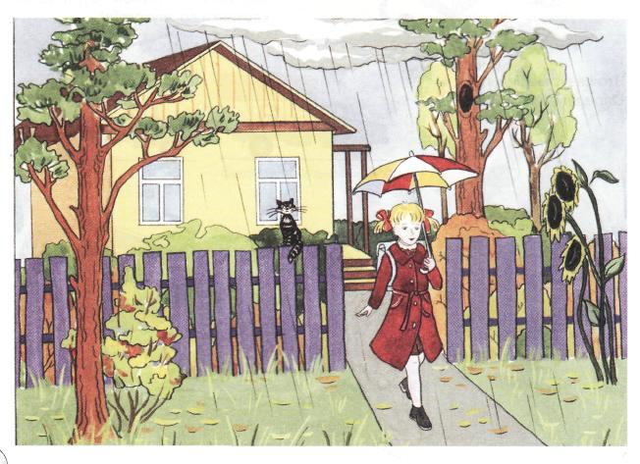
Рассмотри картинку. Найди и назови слова со звуком О

Slide 3
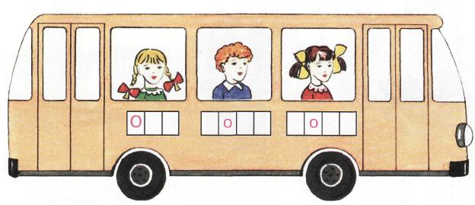
В автобусе едут дети. Как их зовут?

Slide 4
Гласные звуки

Slide 7
Назови звук

Slide 8
Игра «Прятки»

Slide 9
Что делает ослик?
Ослик принес свои любимые фотографии. Составьте предложения по картинкам и запишите их.
Ослик стоит. Ослик быстро бежит по дорожке
Ослик сидит на стуле. Ослик ловит бабочку.

